Slide 1
텍스트 마이닝
프로젝트
기말 발표
202021013
김지연

Slide 2

목차
a table of contents
1
주제
2
진행 과정
3
결과 추출
4
결과 분석

Slide 3
Part 1
주제
•코로나19 전후로 영화계(cgv,메가박스)의
사업보고서 중에
이사의 경영진단 및 분석의견
워드 클라우드를 통한 비교

Slide 4


Part 1
주제
•CJ CGV주식회사는 대한민국에서 멀티플렉스 영화관 프랜차이즈 CGV를 운영하는 CJ그룹의 엔터테인먼트 및 미디어 부문 계열사.
•중앙그룹 계열사 중 하나인 콘텐트리 중앙 산하의 자회사
'메가박스중앙(주)'에서 운영하는 멀티 플렉스 영화관.

Slide 5
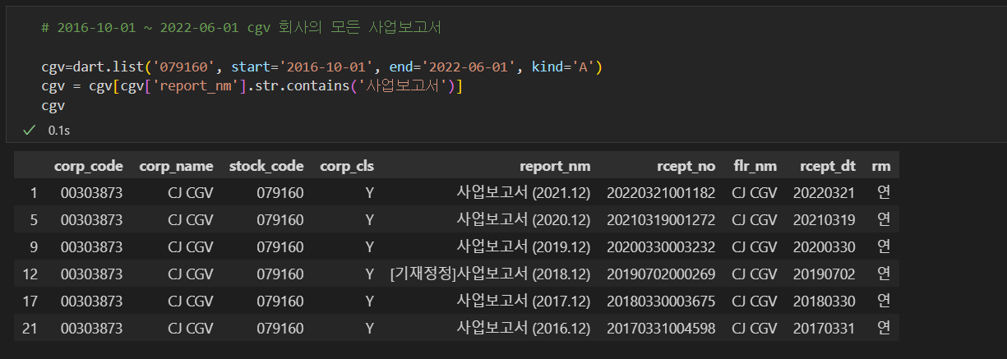
진행과정
cgv
Part 2
Cgv회사의 사업보고서를 코로나 전후로 3년씩 불러오기

Slide 6
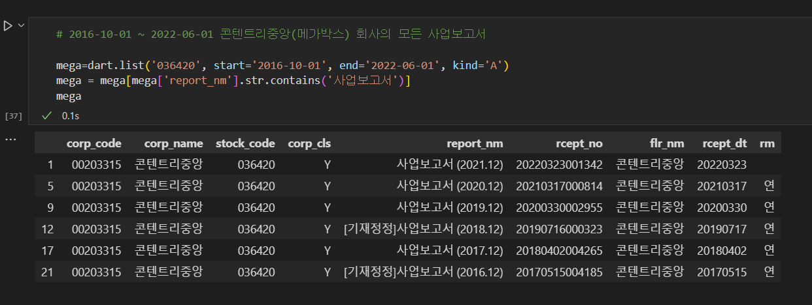
진행과정
메가박스
Part 2
콘텐트리 중앙의 사업보고서를 코로나 전후로 3년씩 불러오기

Slide 7
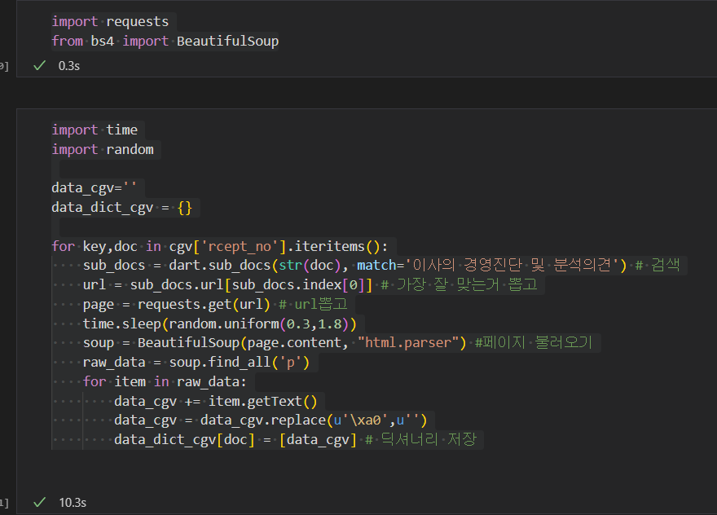
진행과정
cgv
Part 2
이사의 경영진단 및 분석의견을 뽑아 내기

Slide 8
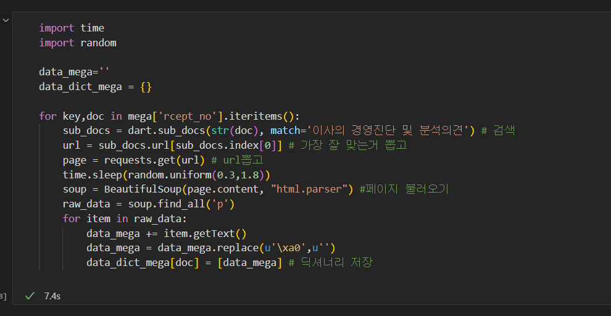
진행과정
메가박스
Part 2
이사의 경영진단 및 분석의견을 뽑아 내기

Slide 9
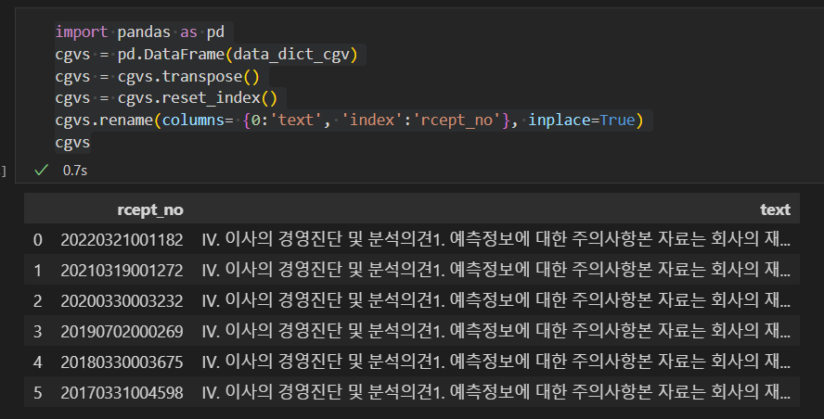
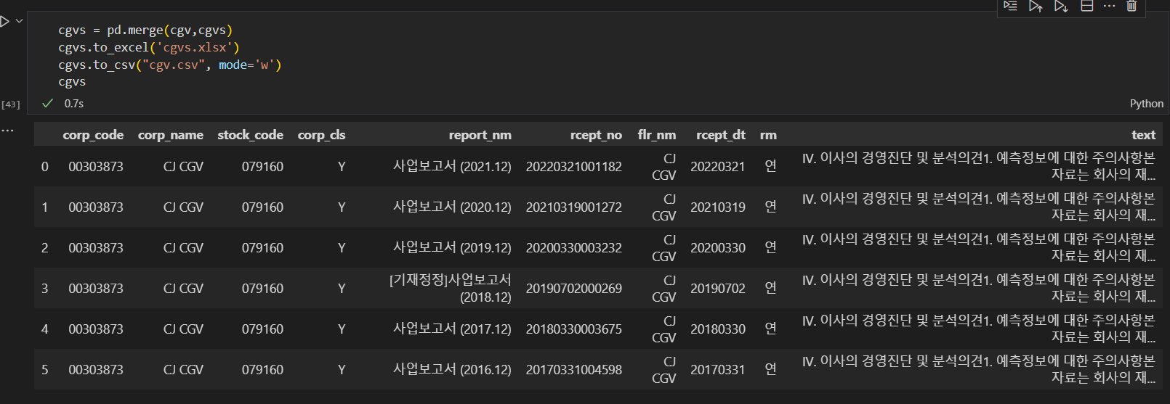
진행과정
cgv
Part 2
cgv사업보고서 에서
이사의 경영진단 및 분석의견을
text열로 생성해
csv파일로 만들기

Slide 10
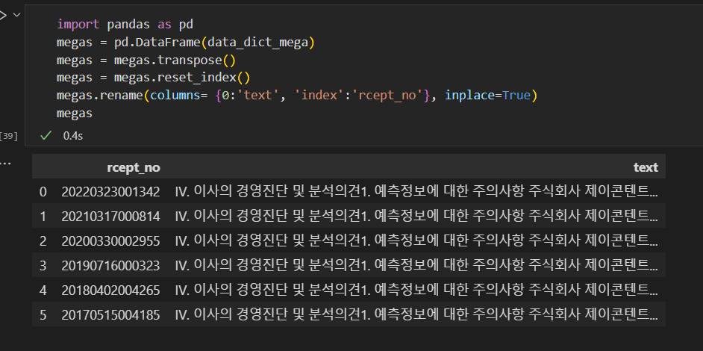
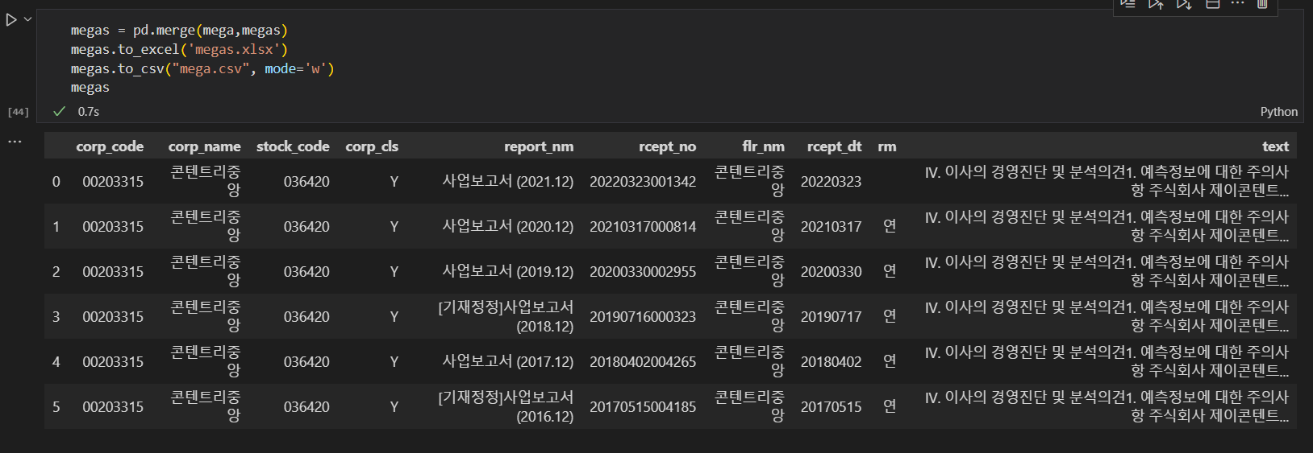
진행과정
메가박스
Part 2
콘텐트리 중앙 사업보고서 에서
이사의 경영진단 및 분석의견을
text열로 생성해
csv파일로 만들기

Slide 11
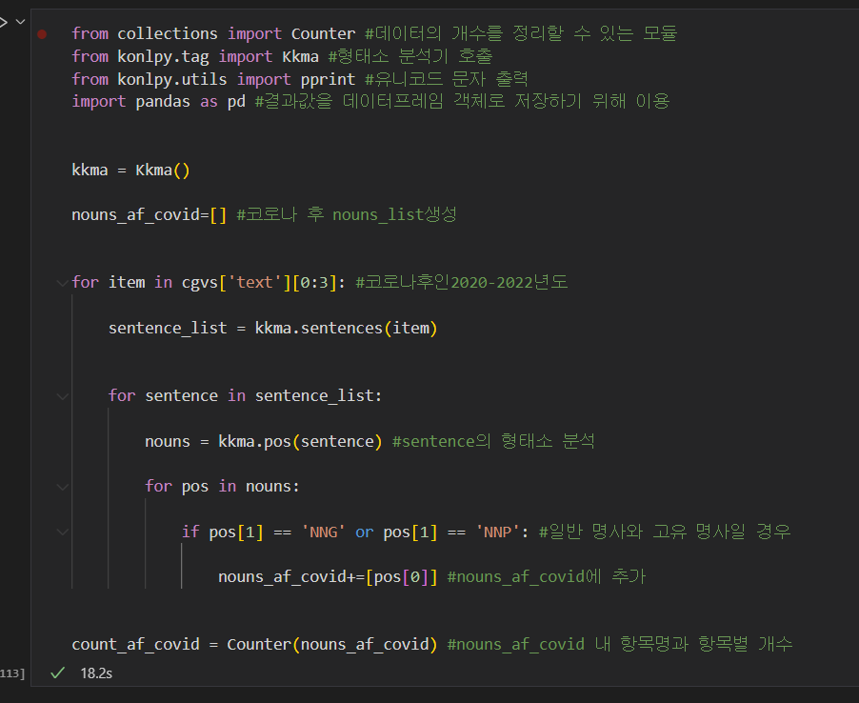
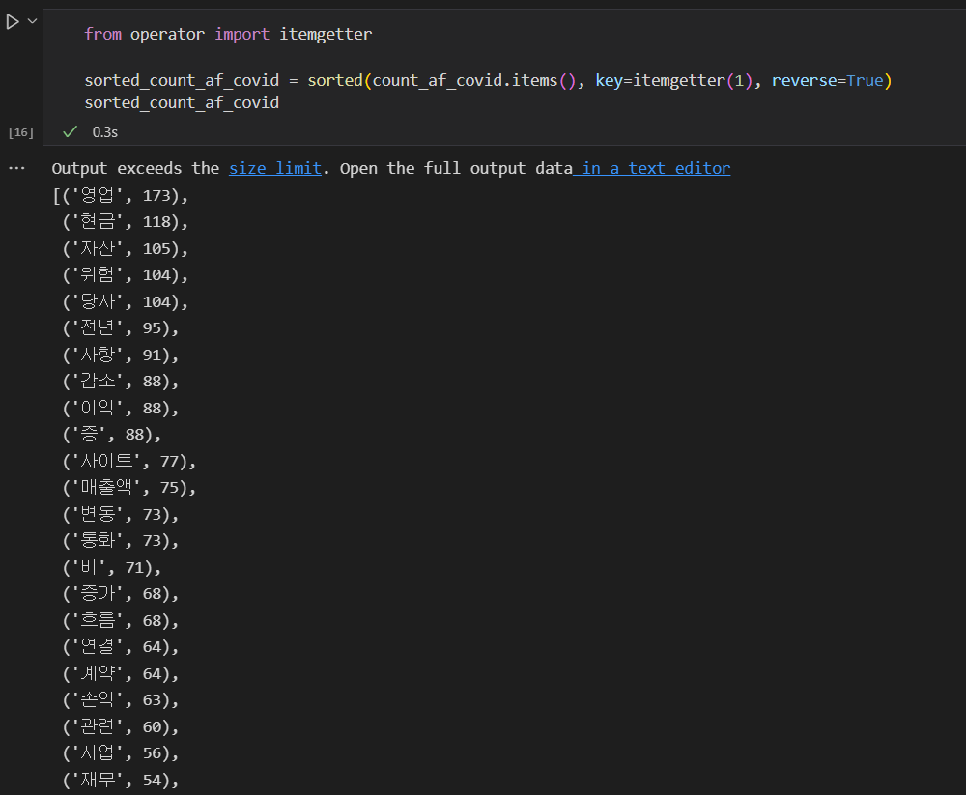
진행과정
코로나 후(2020-2022)
text에서 명사 추출 내림차순 정렬
cgv
Part 2

Slide 12
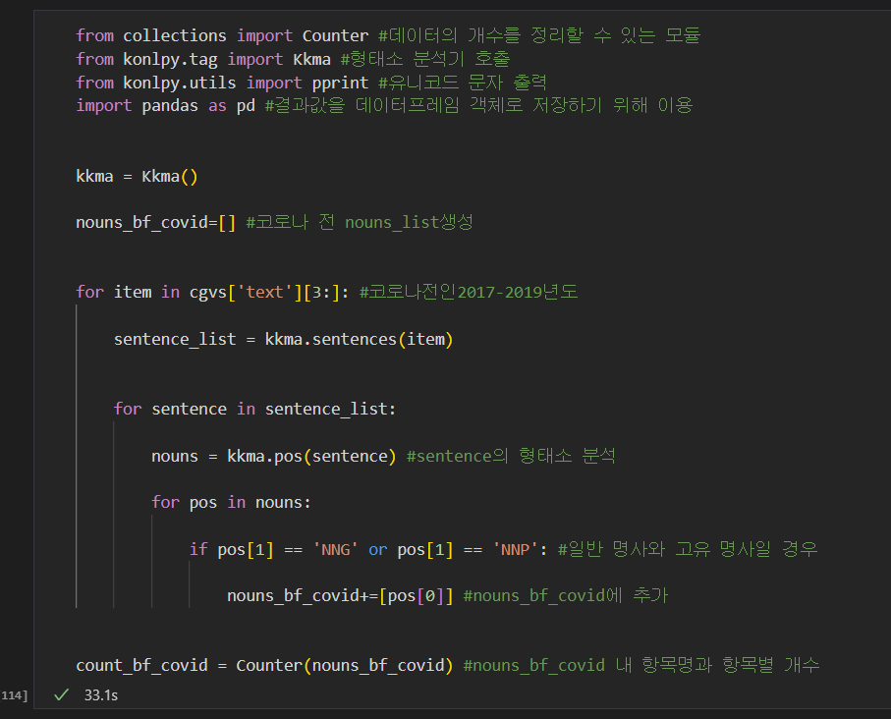
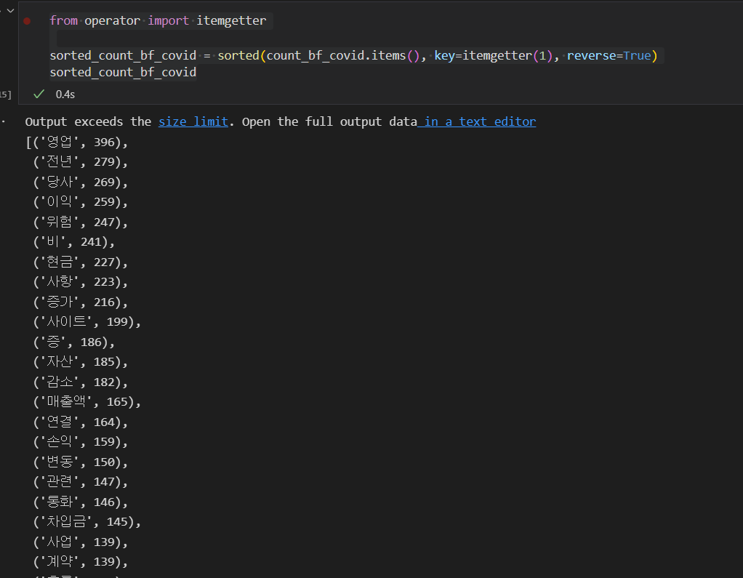
진행과정
코로나 전(2017-2019)
명사추출 후 내림차순 정렬
cgv
Part 2

Slide 13
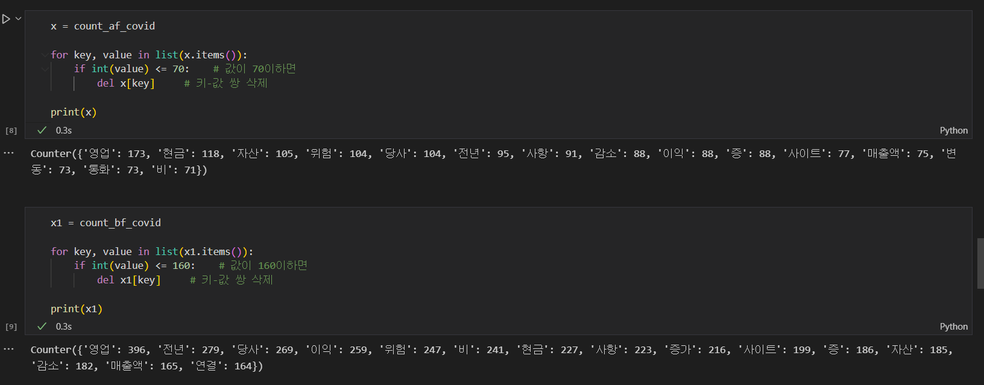
진행과정
cgv
Part 2
주요 단어 그래프로 추출하기

Slide 14
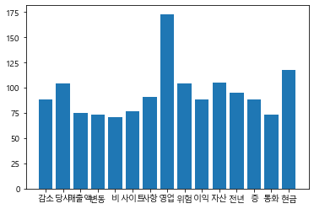
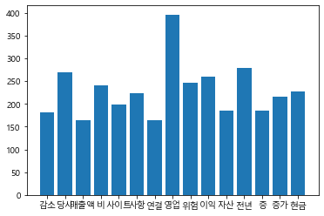
결과 추출
cgv
Part 3
코로나 후
코로나 전
C회사

Slide 15
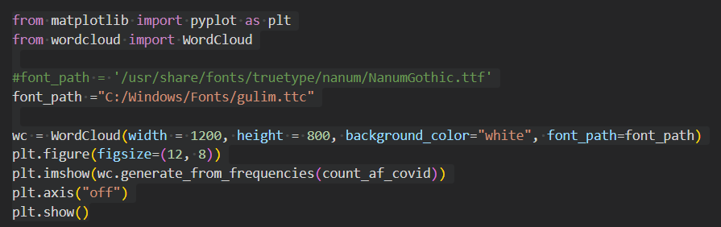
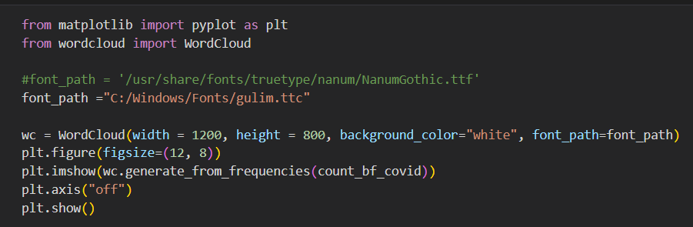
진행과정
cgv
Part 2
워드클라우드 추출하기

Slide 16
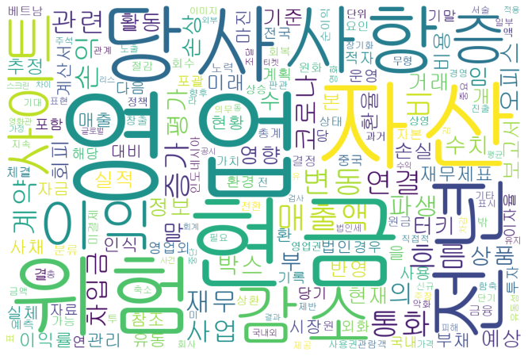
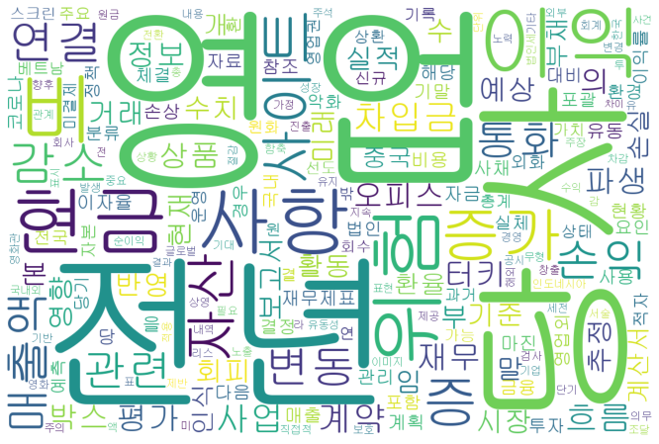
결과 추출
cgv
Part 3
워드클라우드
코로나 후
코로나 전
C회사

Slide 17
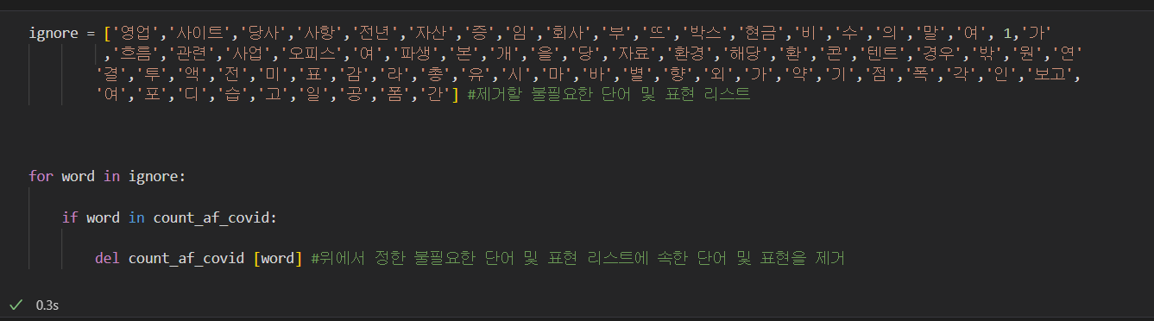
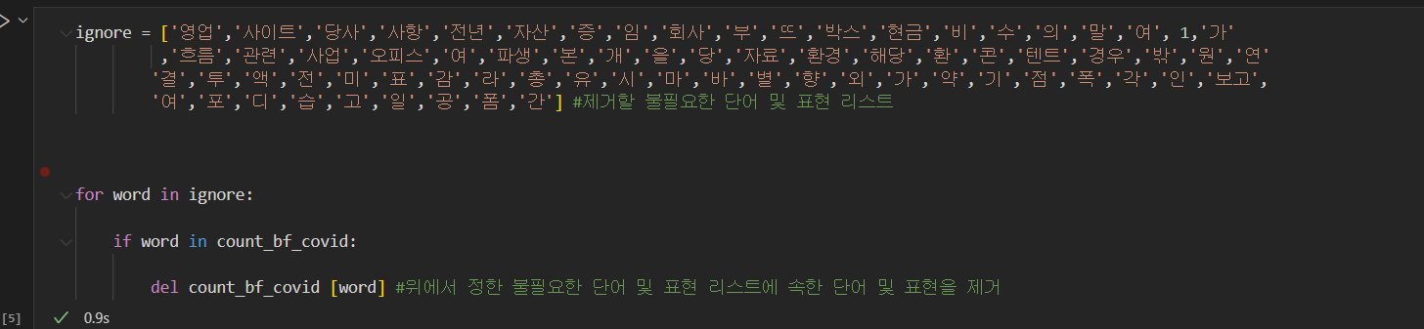
진행과정
cgv
Part 2
불용어 제거

Slide 18
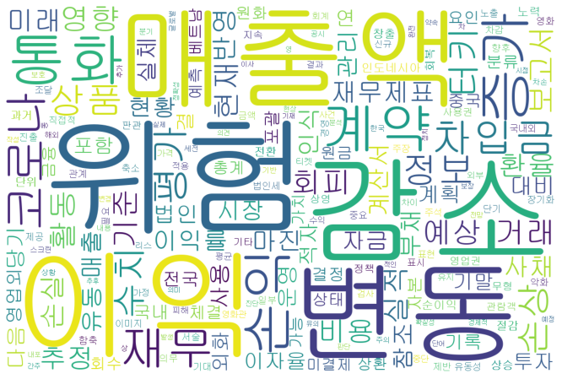
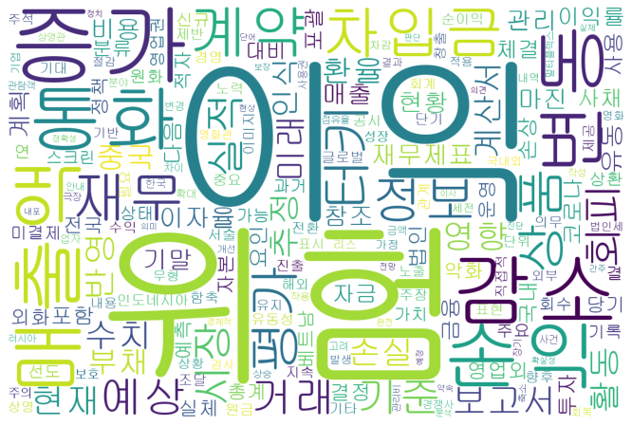
결과 추출
cgv
Part 3
불용어 후 워드클라우드
코로나 후
코로나 전
C회사

Slide 19
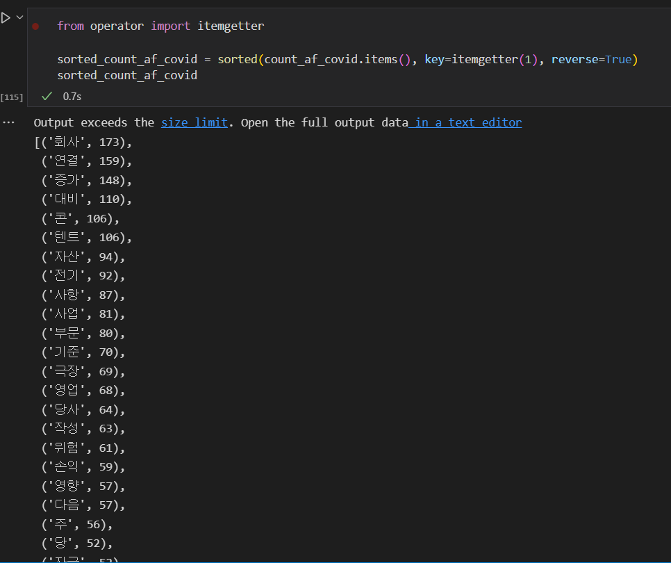
진행과정
코로나 후(2020-2022)
text에서 명사 추출 내림차순 정렬
메가박스
Part 2

Slide 20
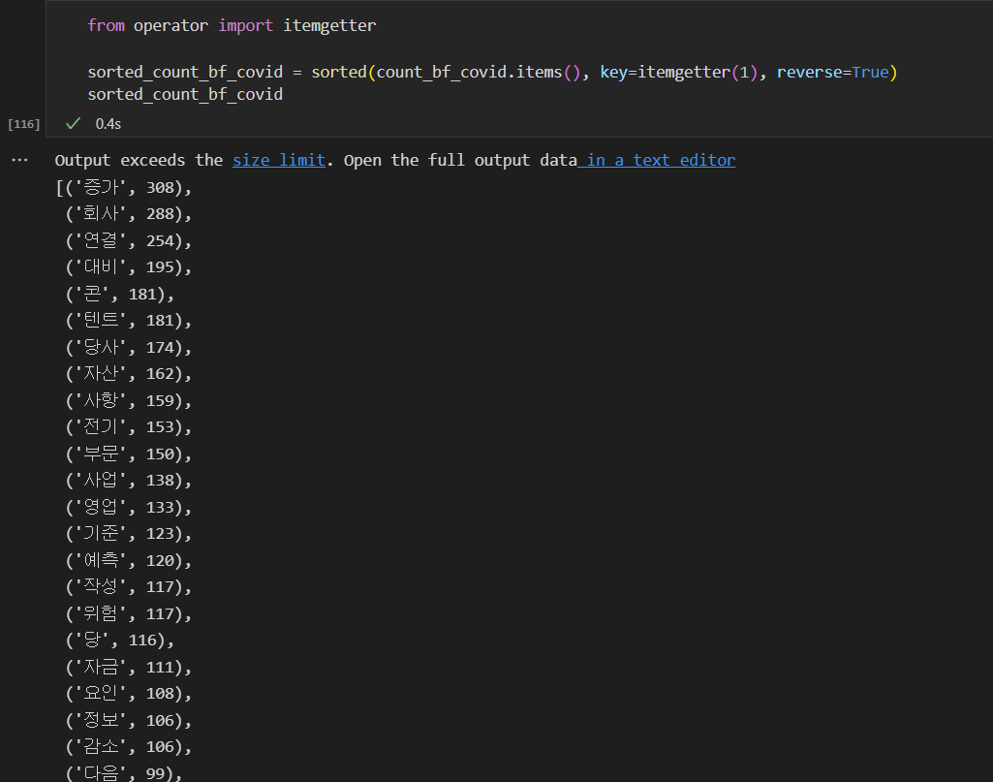
진행과정
코로나 전(2017-2019)
명사추출 후 내림차순 정렬
메가박스
Part 2

Slide 21
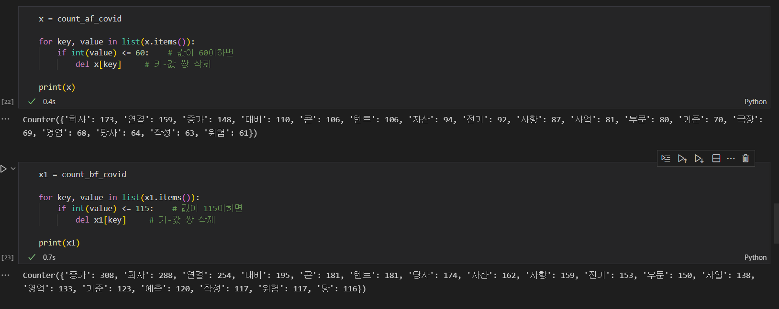
진행과정
메가박스
Part 2
주요 단어 그래프로 추출하기

Slide 22
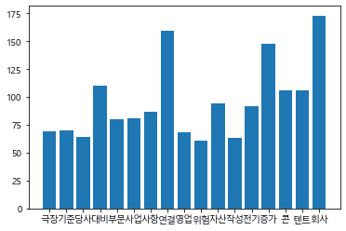
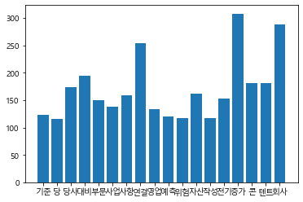
결과 추출
메가박스
Part 3
코로나 후
코로나 전
C회사

Slide 23
진행과정
메가박스
Part 2
워드클라우드 추출하기

Slide 24
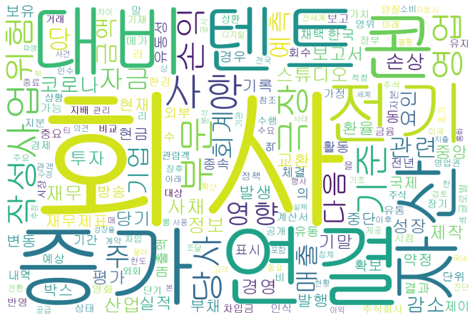
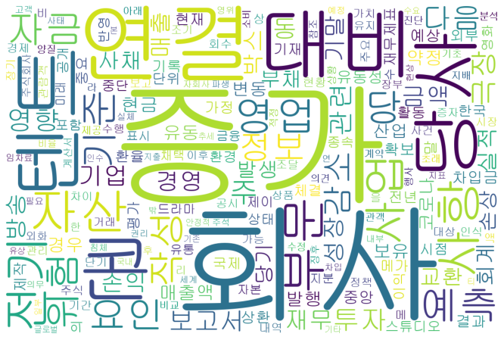
결과 추출
메가박스
Part 3
워드클라우드
코로나 후
코로나 전
C회사

Slide 25
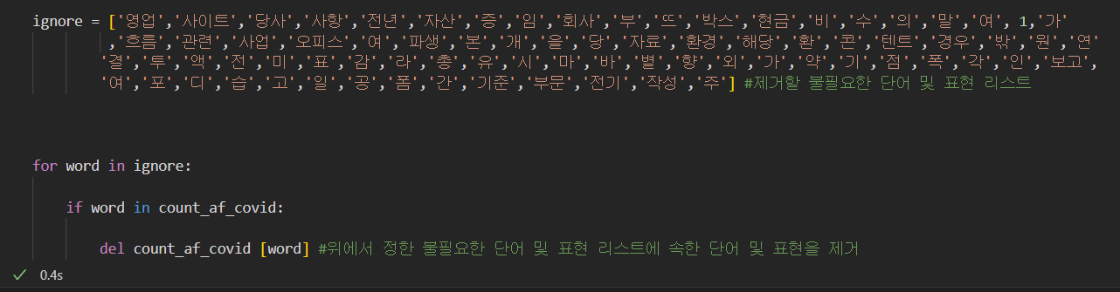
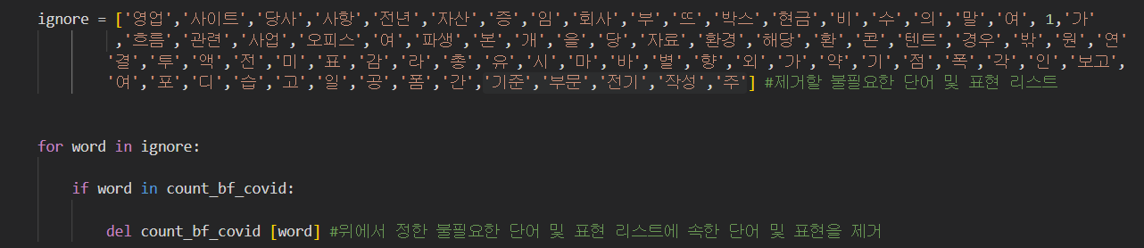
진행과정
메가박스
Part 2
불용어 제거

Slide 26
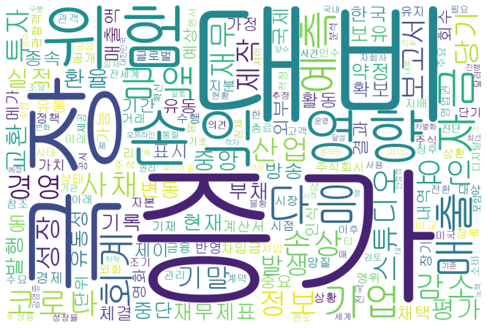
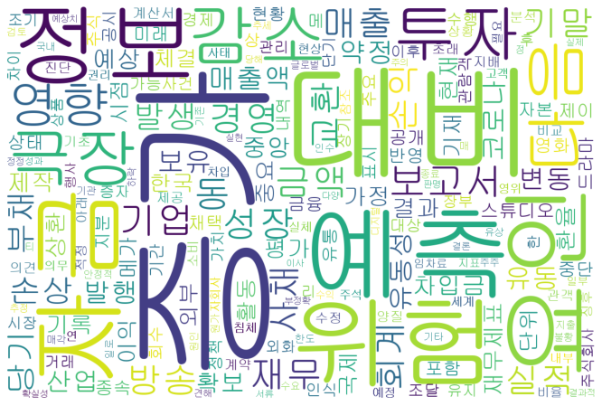
결과 추출
메가박스
Part 3
불용어 후 워드클라우드
코로나 후
코로나 전
C회사

Slide 27
Part 4
결과분석
<코로나19 전과 후 차이>
전체 빈도수가 약100개 이상 차이남.
워드 클라우드시 코로나후가 위험이나 감소가 잘보임.
코로나 전은 증가,이익이 주로 크게 보임.
불용어 제거를 못한점이 아쉬움.

Slide 28

감사합니다

